Slide 1
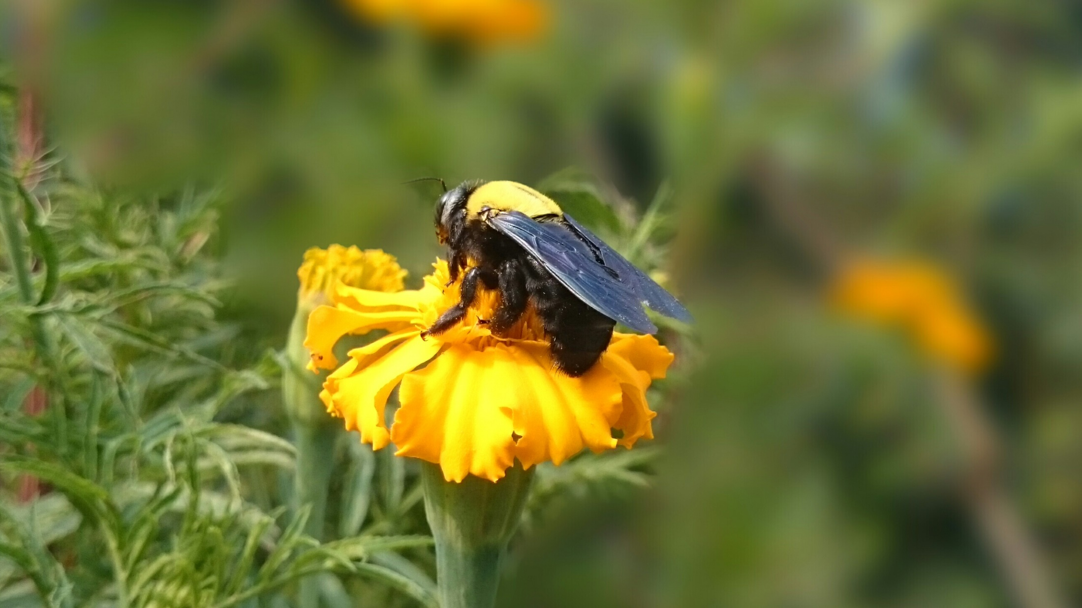
স্বাগতম

Slide 2
পরিচিতি
মোঃ ইমাম জাফর সাদেক
সহকারি শিক্ষক কুড়িগ্রাম সদর, কুড়িগ্রাম
জেলা ICT4Eঅ্যাম্ব্যাসেডর
মোবাইল ফোনঃ 01716-752707
ijsadeque@gmail.com
শ্রেণিঃ অষ্টম
বিষয়ঃ বিজ্ঞান
অধ্যায়ঃ প্রথম
মেরুদন্ডী প্রাণির শ্রেণিবিন্যাস

Slide 3
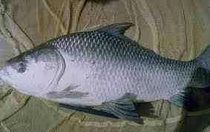
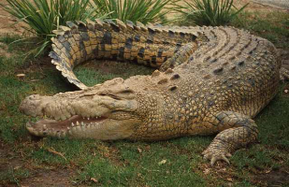
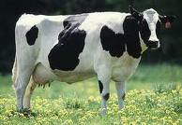
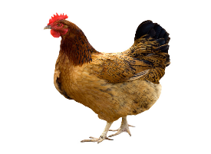
চিত্রগুলো লক্ষ্য কর
কুমির
মাছ
গরু
মুরগি

Slide 4
আজকের পাঠ
কর্ডাটা পর্বের শ্রেণি বিন্যাস

Slide 5
শিখন ফল
এই পাঠ শেষে শিক্ষার্থীরাঃ
১। কর্ডাটা পর্বগুলোর নাম বলতে পারবে।
২। কর্ডাটা পর্বের উপ-পর্বগুলো বর্ণনা করতে পারবে।
৩। ইউরোকর্ডাটা ও সেফালোকর্ডাটা উপ-পর্বের তুলনা করতে পারবে।

Slide 6
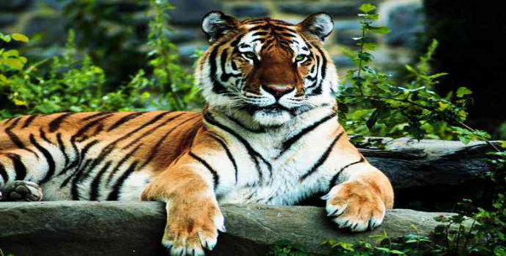
নিচের চিত্রটি লক্ষ কর

Slide 7
একক কাজ
কর্ডাটা পর্বের প্রাণীদের উপ-পর্বগুলোর নাম লিখ?

Slide 8
কর্ডাটা পর্বের প্রাণীদের উপ-পর্ব
কর্ডাটা
ইউরোকর্ডাটা
সেফালোকর্ডাটা
ভার্টিব্রাটা

Slide 9
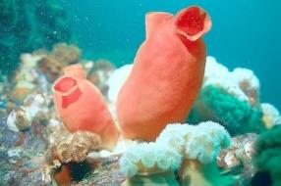
ইউরোকর্ডাটাঃ
Ascidia
প্রাথমিক অবস্থায় ফুলকারন্ধ্র ও ফাঁপা স্নায়ু রজ্জু থাকে।
লার্ভা দশায় থাকে লেজে নটোকর্ড থাকে।

Slide 10
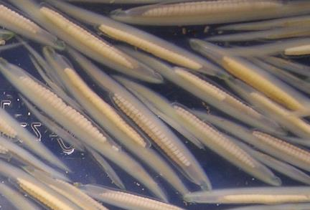
সেফালোকর্ডাটা
Branchiostoma
সারাজীবনই এদের দেহে নটোকর্ড দেখা যায়।
দেখতে মাছের মত।

Slide 11
জোড়ায় কাজ
ইউরোকর্ডাটা ও সেফালোকর্ডাটা উপ-পর্বের তুলনা কর।

Slide 12
ভার্টিব্রাটা
এই উপ-পর্বের প্রাণীরাই মেরুদন্ডী প্রাণী হিসেবে পরিচিত।

Slide 13
দলীয় কাজ
তোমাদের পরিচিত ৩টি প্রাণীর নাম লিখে তাদের বৈশিষ্ট্য সংক্ষেপে বর্ণনা কর।

Slide 14
বাড়ির কাজ
মেরুদন্ডী প্রাণীর শ্রেণিবিন্যাসের প্রয়োজনীয়তা ব্যাখ্যা কর।

Slide 15
ধন্যবাদ

